Slide 1
PROGRAMADORES CARIOCA
TRABALHO EM GRUPO – MÓDULO 01 – TURMA BANGU T3
Amanda Cardoso Jordan Lima Juliana Jesus Luan Carlos Pallone Silva

Slide 2
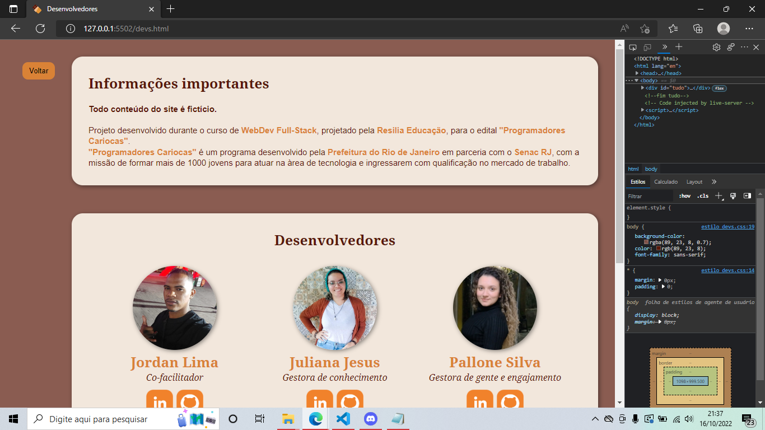
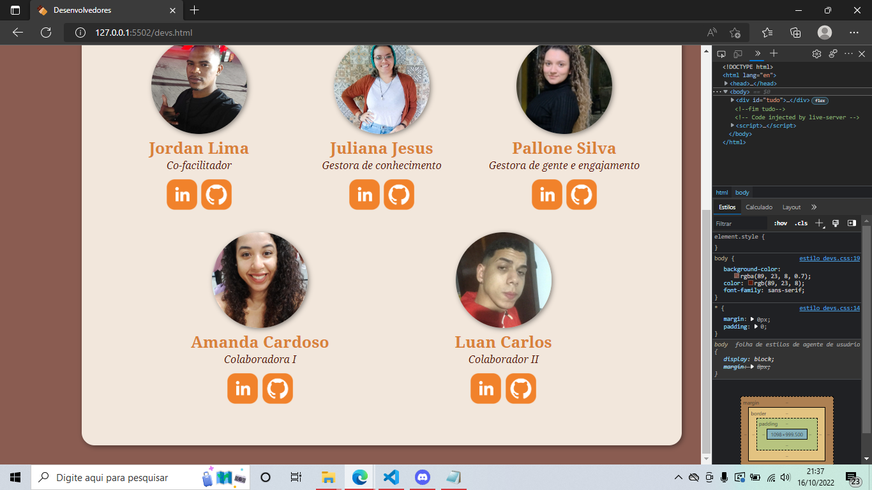
Impulse Company
Planejamos e implantamos soluções tecnológicas para garantir produtividade através de suporte técnico criando ferramentas de trabalho.
Nossa equipe é composta por cinco desenvolvedores.

Slide 3

CLIENTE

Slide 4




Alícia é uma empreendedora especialista em chocolate, que reside no bairro de Bangu, zona oeste da cidade do Rio de Janeiro. Iniciou seu negócio na cozinha de casa, em 1993, com produção artesanal de bombons. Seu negócio foi se expandindo e, em 2014, Alícia abriu sua primeira loja física no Shopping Bangu.
Hoje, Alícia deseja expandir seu negócio para a esfera virtual, onde possa contar sua história, ter uma vitrine para apresentar seus produtos e um canal de contato com seus clientes.

Slide 5
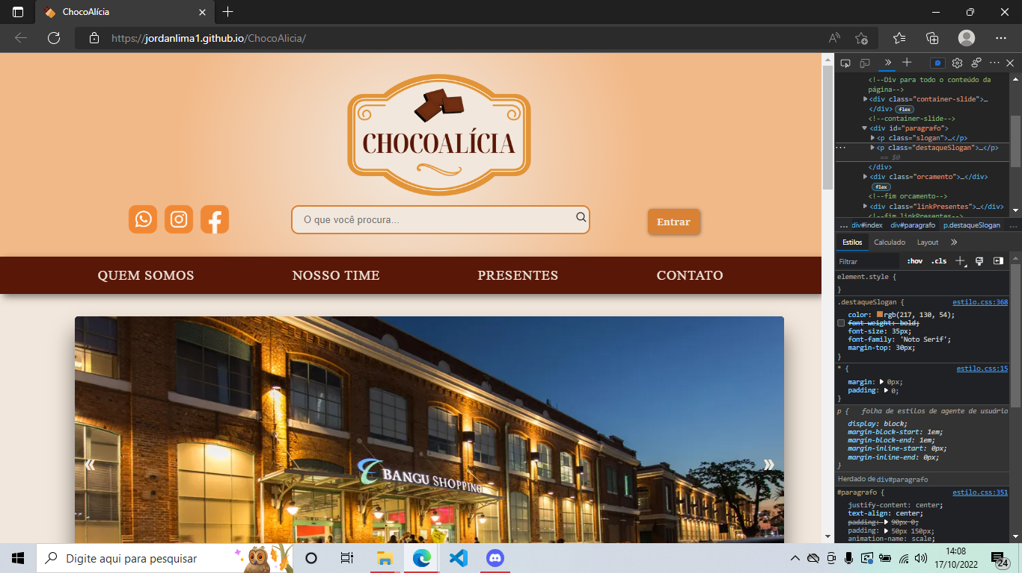
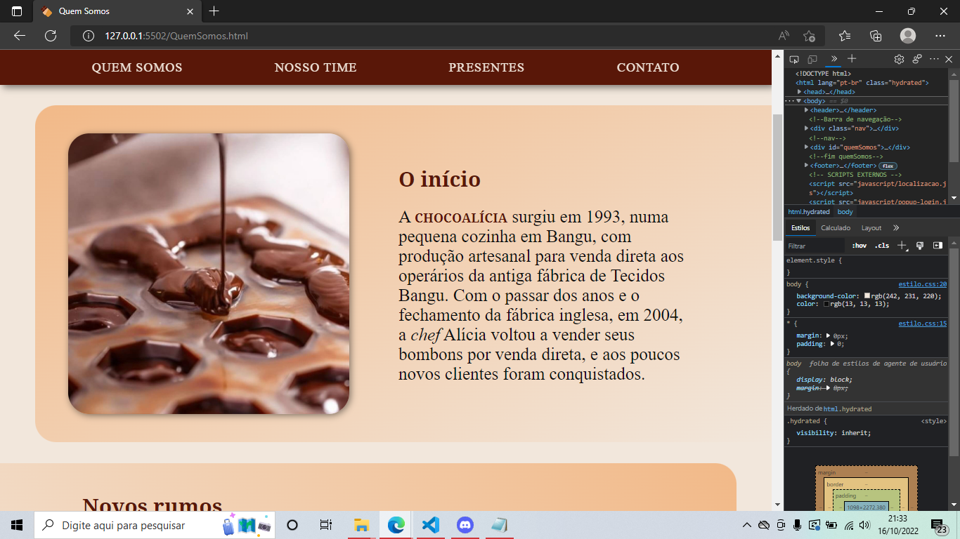
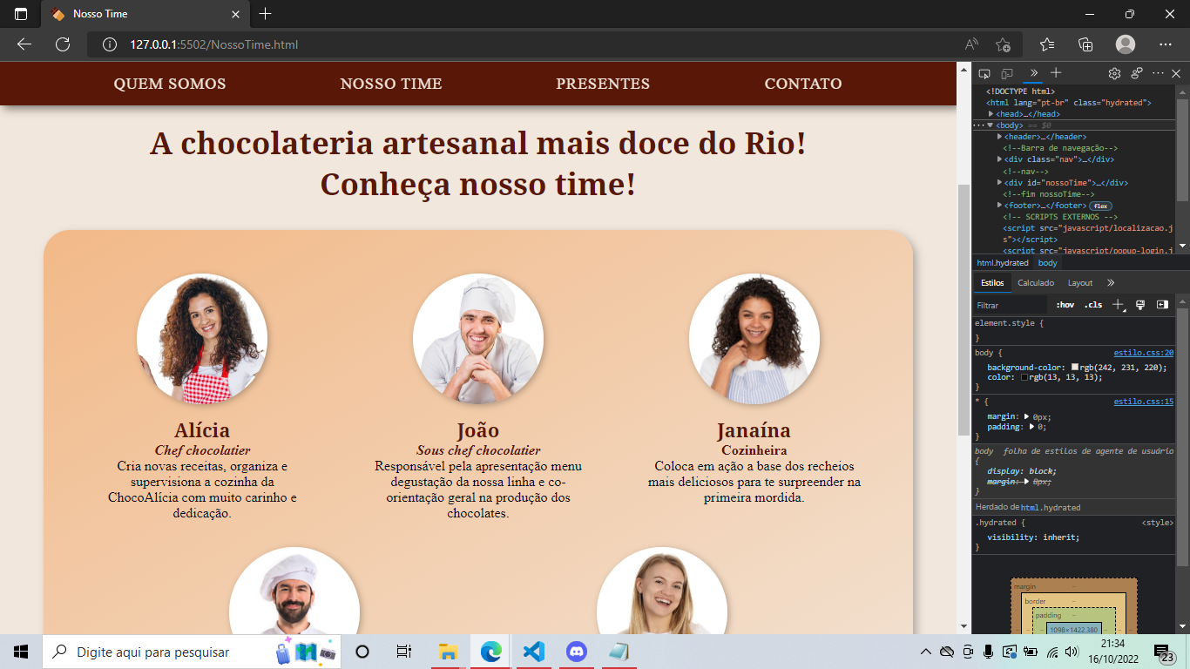
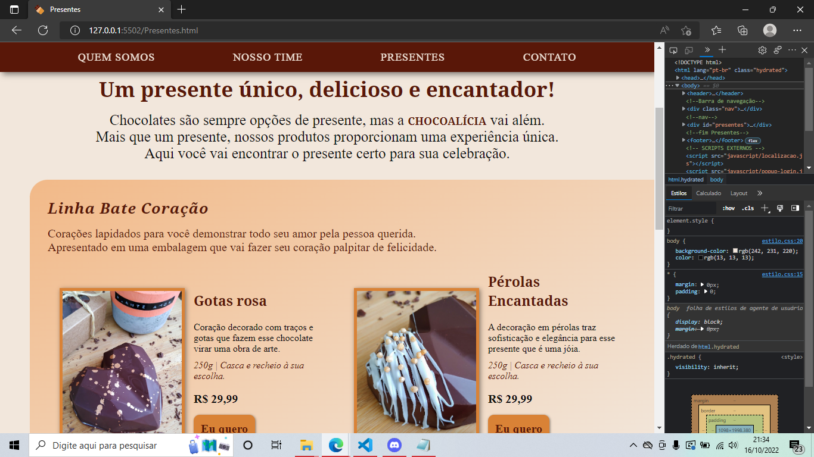
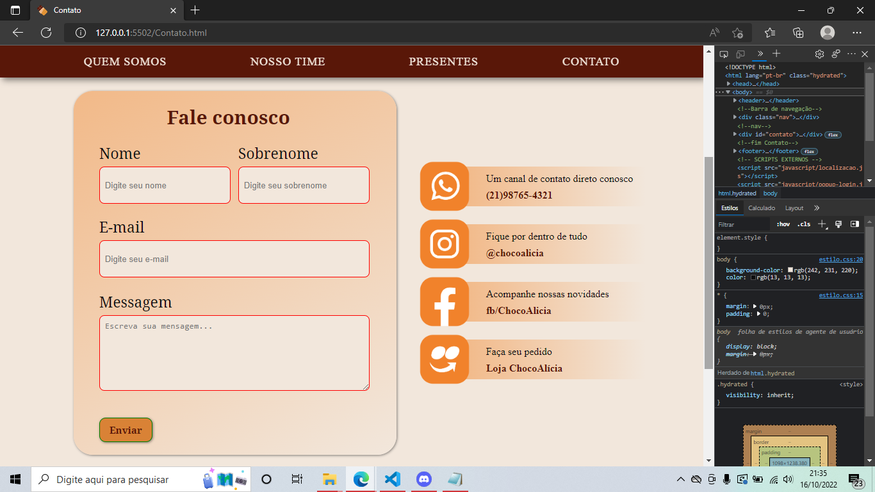
Nossa solução
Desenvolvemos um site com o objetivo de proporcionar uma boa experiência ao cliente, baseado em interações fluidas, leves e prazerosas.
A página conta um pouco de sua trajetória, apresenta a equipe que atua no negócio, oferece um catálogo diversificado de seus produtos, e também disponibiliza um contato direto com a loja, seja por formulário do próprio site ou através das redes sociais.

Slide 6
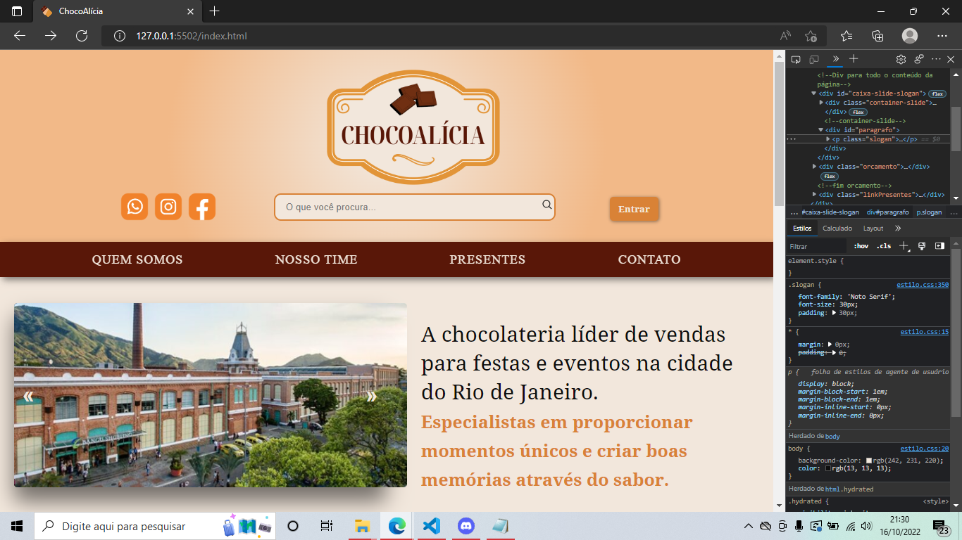
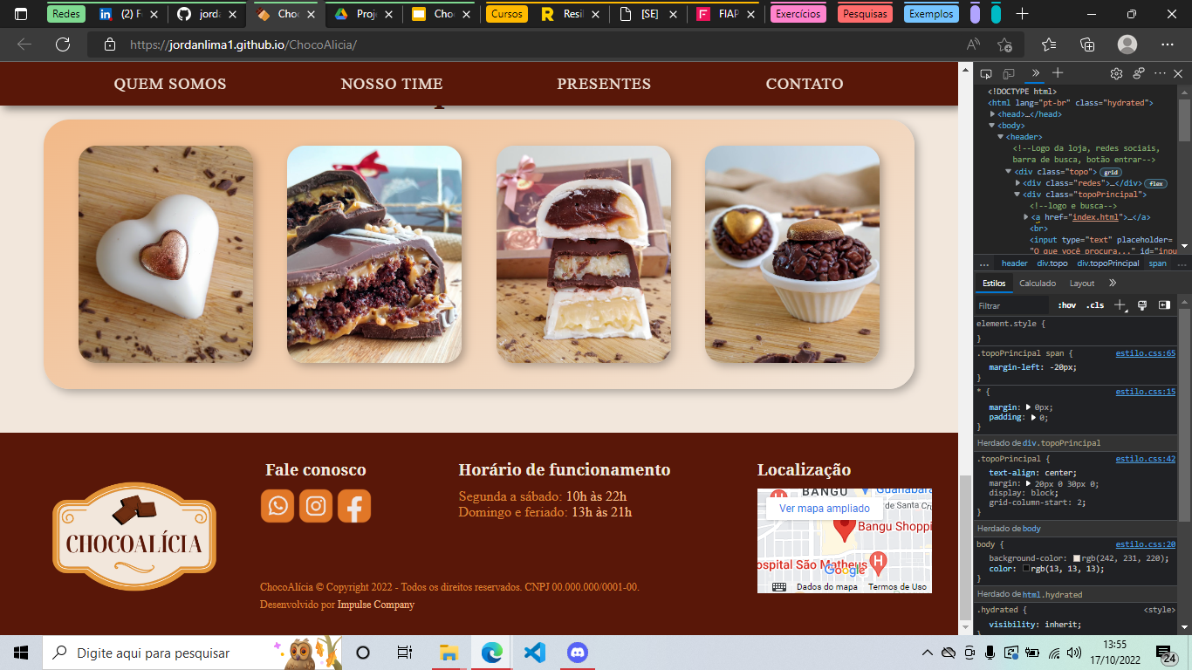
Header e Footer
Logomarca
Redes Sociais
Busca no site
Log In
Barra de Navegação
Horário de funcionamento
Localização
Links para desenvolvedores

Slide 7
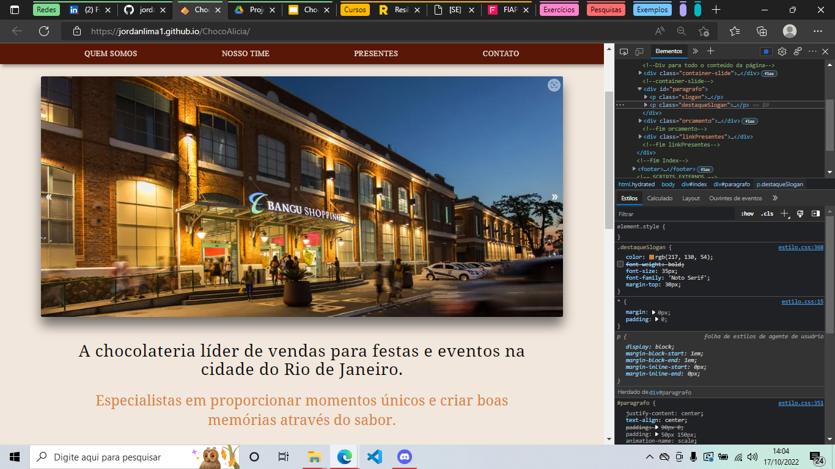
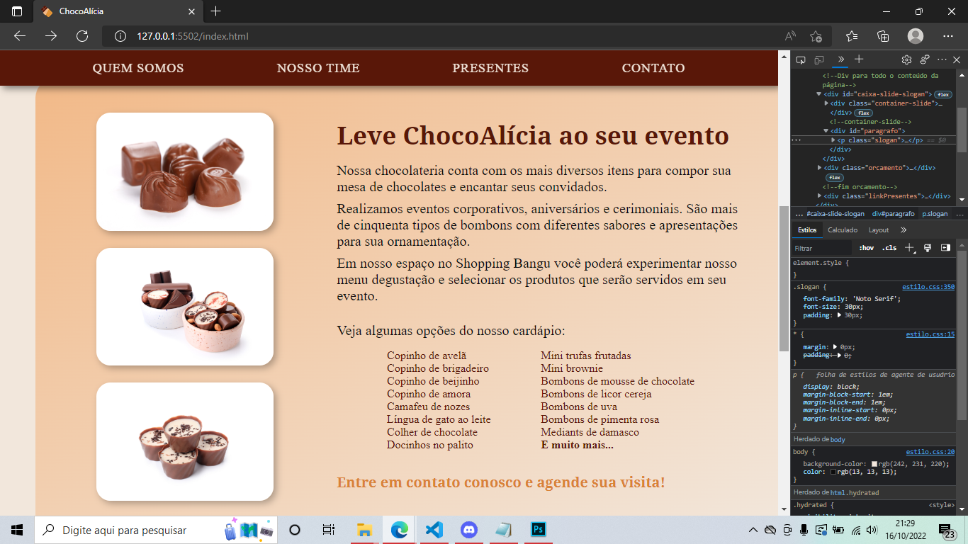
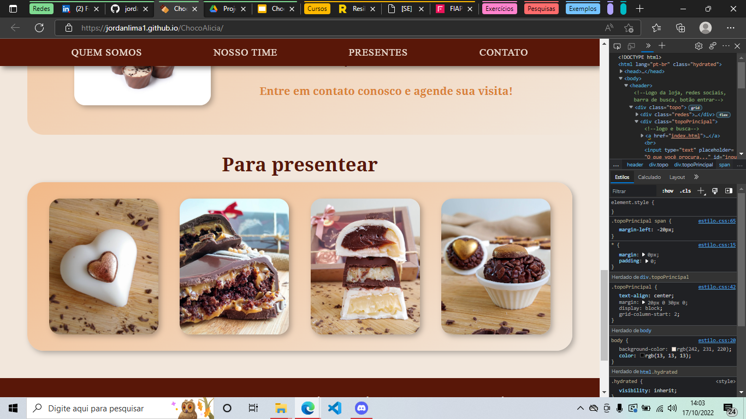
Index
Carrossel com foto dos produtos
Slogan da marca
Apresentação do serviço para eventos
Chamada para os “Presentes”

Slide 8
Quem somos
Espaço onde o usuário encontra um pouco da história do negócio, como surgiu e sua trajetória até aqui.

Slide 9
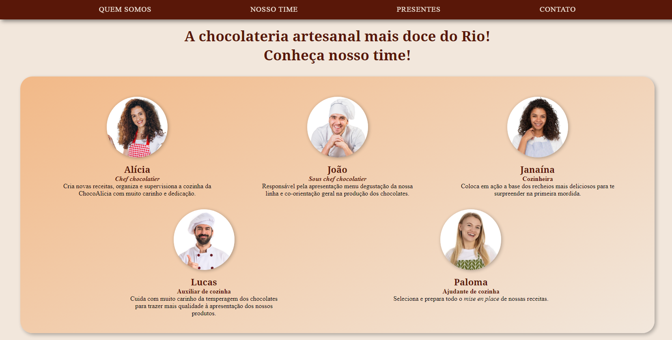
Nosso Time
Uma breve apresentação dos membro da equipe chocolatier.

Slide 10
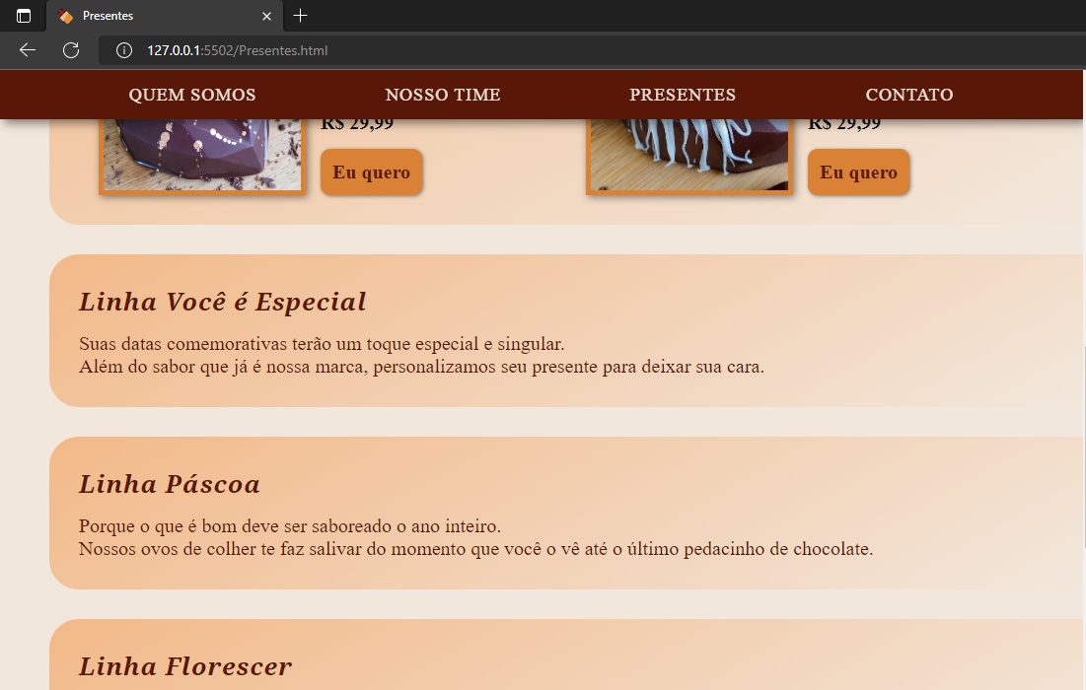
Presentes
Catálogo com as opções de presentes, organizadas pelas linhas comerciais elaboradas pela marca.

Slide 11
Contato
Formulário de contato onde o cliente pode enviar uma mensagem para a loja.
Indicação das redes sociais da marca.

Slide 12
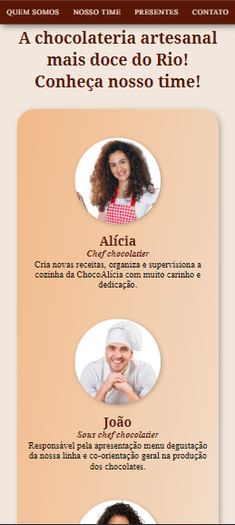
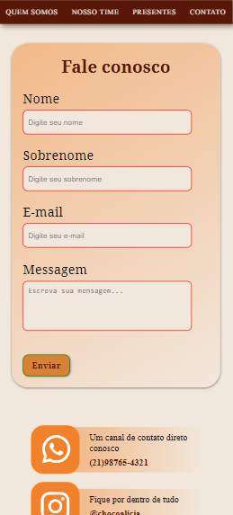
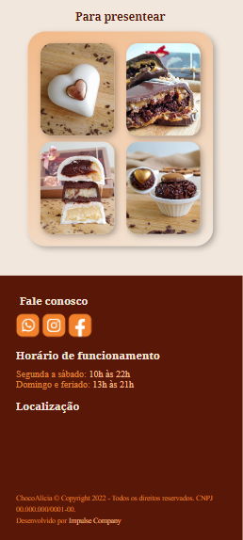
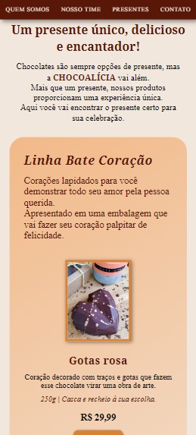
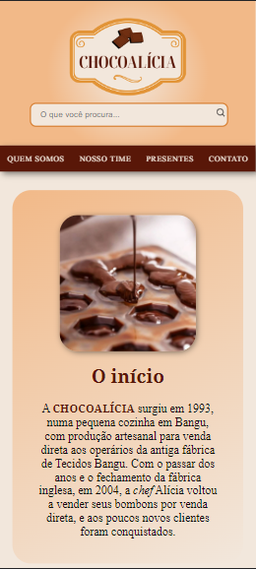
Responsividade

Slide 13
Acesse a página
ChocoAlícia (jordanlima1.github.io)

Slide 14
Dúvidas ou sugestões?

Slide 15
Obrigado!

